Slide 1



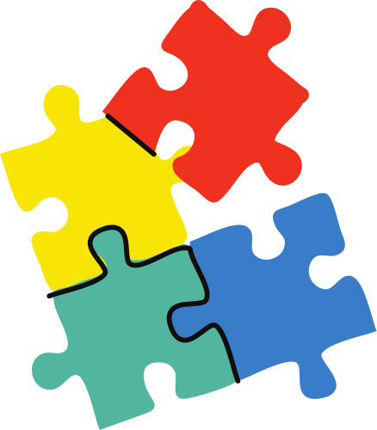

AutMath
Master II MIASHS
Soutenance mini-projet
Android, Agent artificiel et Arduino
19 Janvier 2022
Réalisé par :
Roufaida Boulahia
Somiya El mimouni

Slide 2






Introduction
1
Etat de l’art
2
Présentation et objectifs
3
4
Raspberry et Avatar
Android
5
Conclusion
6
1

Slide 3





présentation de l’équipe
2

Slide 4

L’autisme est considéré officiellement comme un type d’handicap depuis l’année 1996, ce dernier est un trouble neurodéveloppemental donc ses symptômes de la maladie dus à un dysfonctionnement cérébral.
Introduction
3

Slide 5

État d’art
Comment l’évolution informatique et l’innovation technologique donne un nouvel espoir aux enfants autistes et à leurs parents pour un soutien d’amélioration technique, un bon apprentissage des mathématiques par la prise en considération l’autisme ?
4

Slide 6

présentation du projet
5

Slide 7
Objectifs
Apprentissage de la mathématique pour les enfants déficients tel que les enfants normaux (égalité de chance).
Amélioration du niveau par rapport aux opérations mathématiques.
Rapidité par rapport au calcul mental.
Développer les techniques d’encouragement, par le fait de faire avancer la voiture.
Le contrôle parental et le suivi de niveau d’apprentissage de son enfant.
6

Slide 8

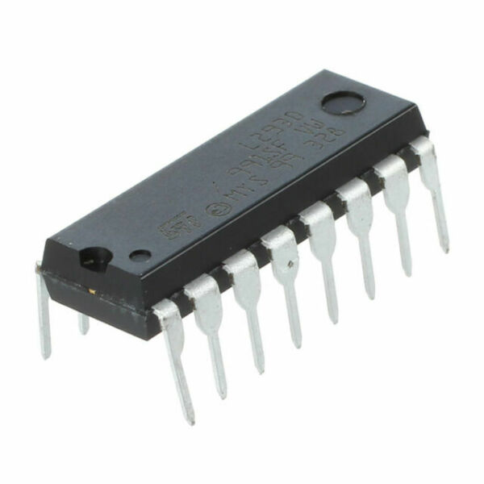
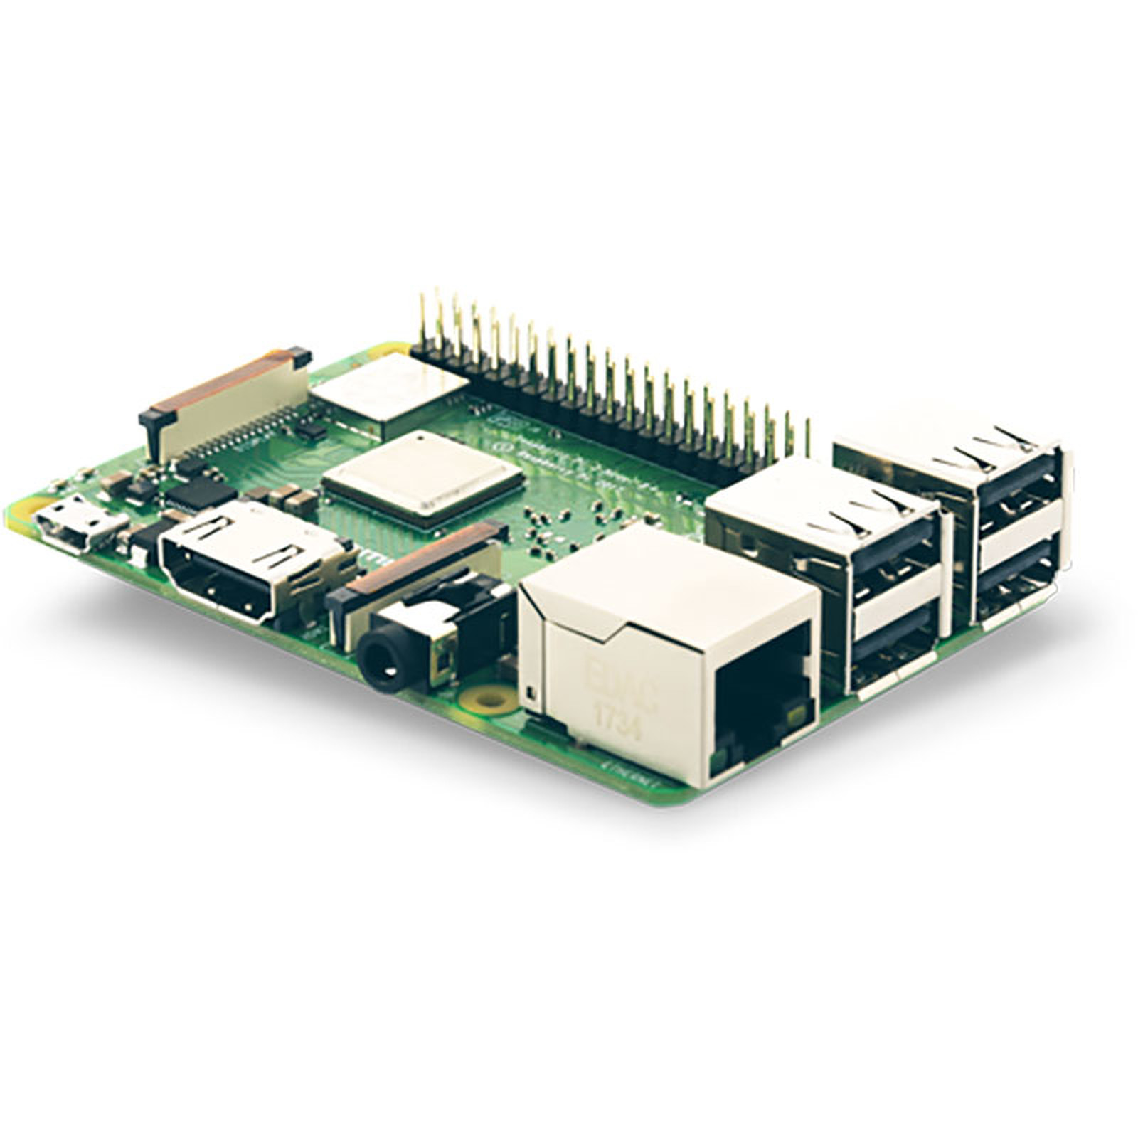
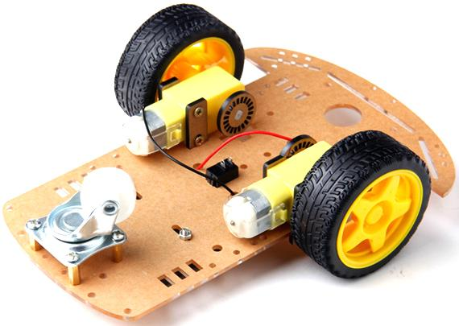
Raspberry pi & Agent artificiel
Matériels :
7

Slide 9
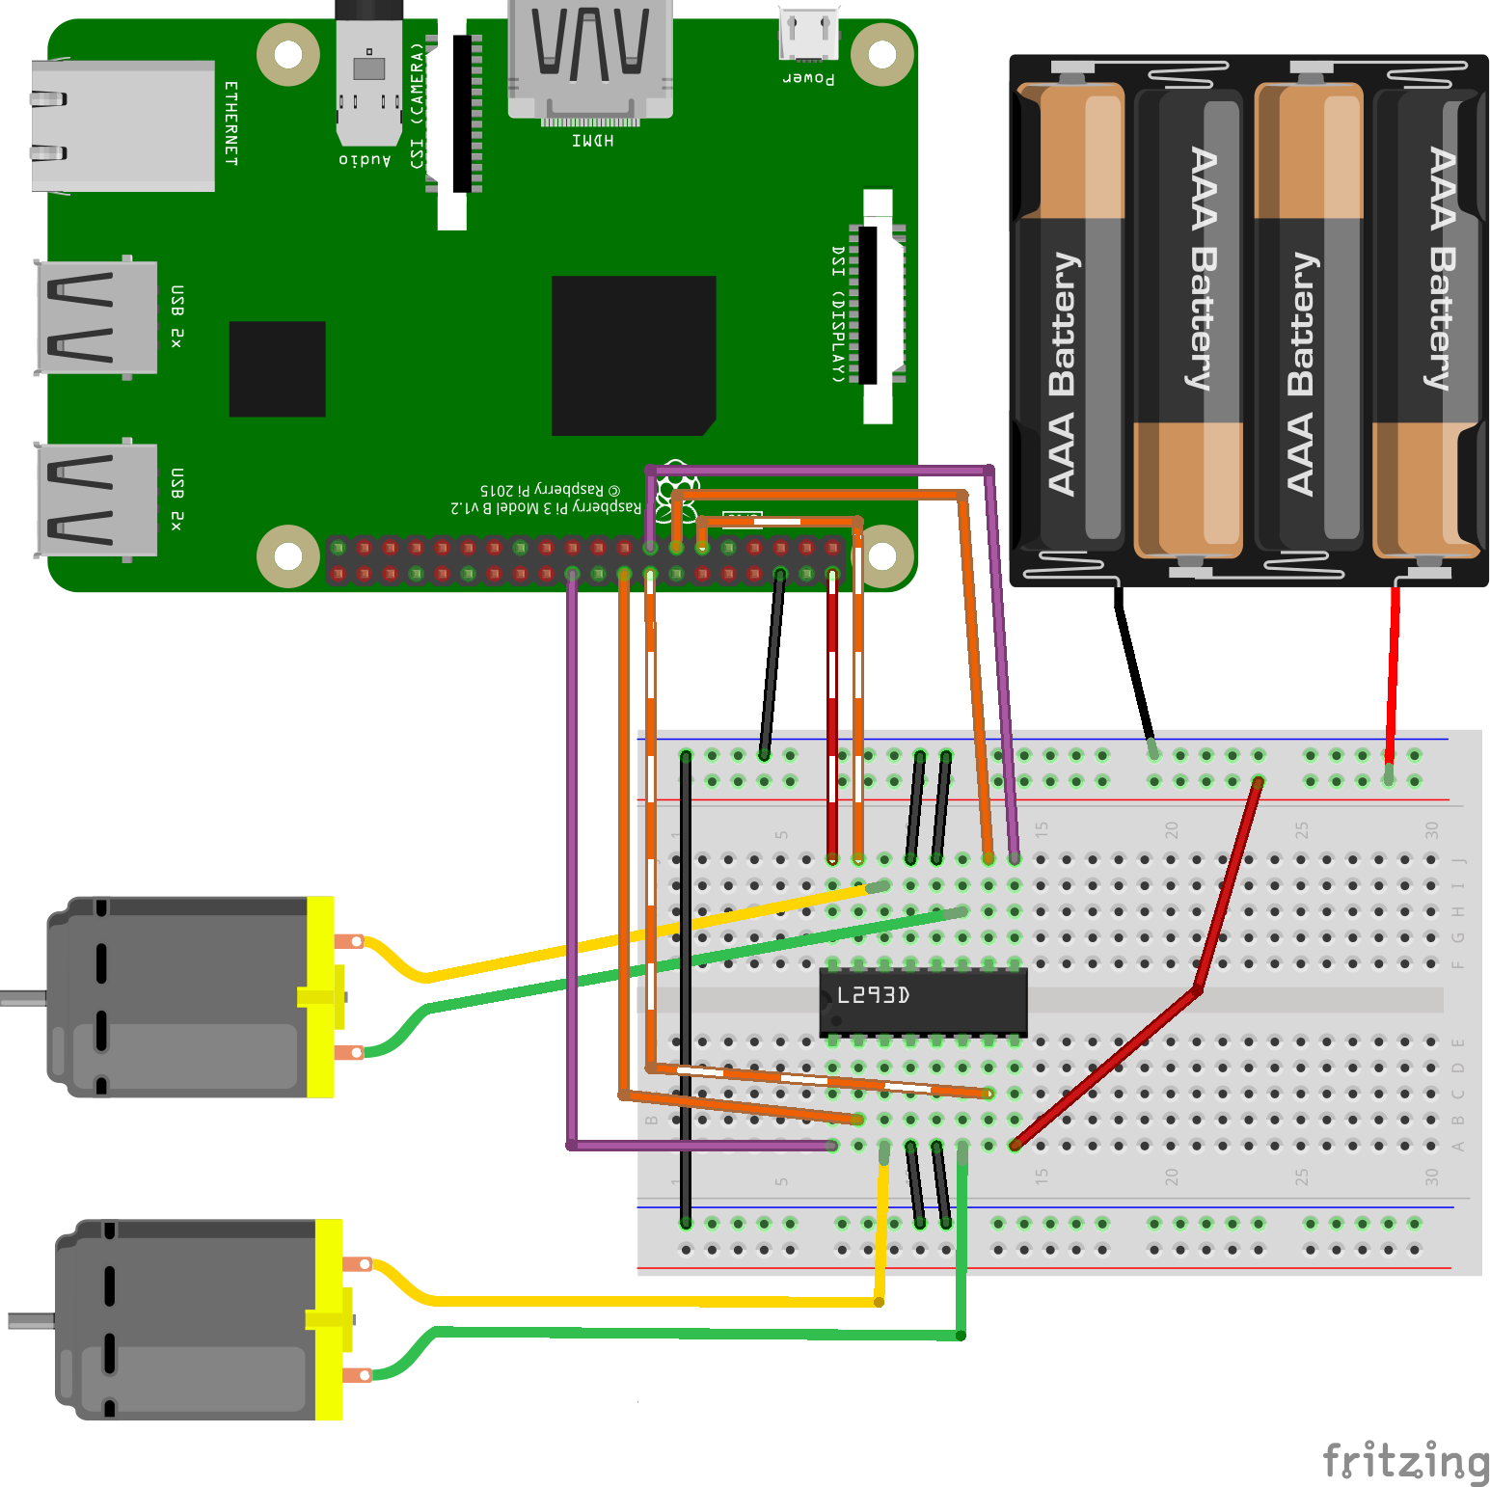
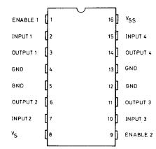
Raspberry pi & Agent artificiel
Schéma fonctionnel :
8

Slide 10

Raspberry pi & Agent artificiel
Mouvement :
Recule
Mouvement Circulaire
Demi tour
9

Slide 11


Raspberry pi & Agent artificiel
Le son :
Entrée :
Sortie :
10

Slide 12

Android
Connexion avec le Raspberry pi :
Connexion entre le raspberry et le smartphone en utilisant le wifi
Connexion Java et Python
Contrôle le raspberry à distance
11

Slide 13

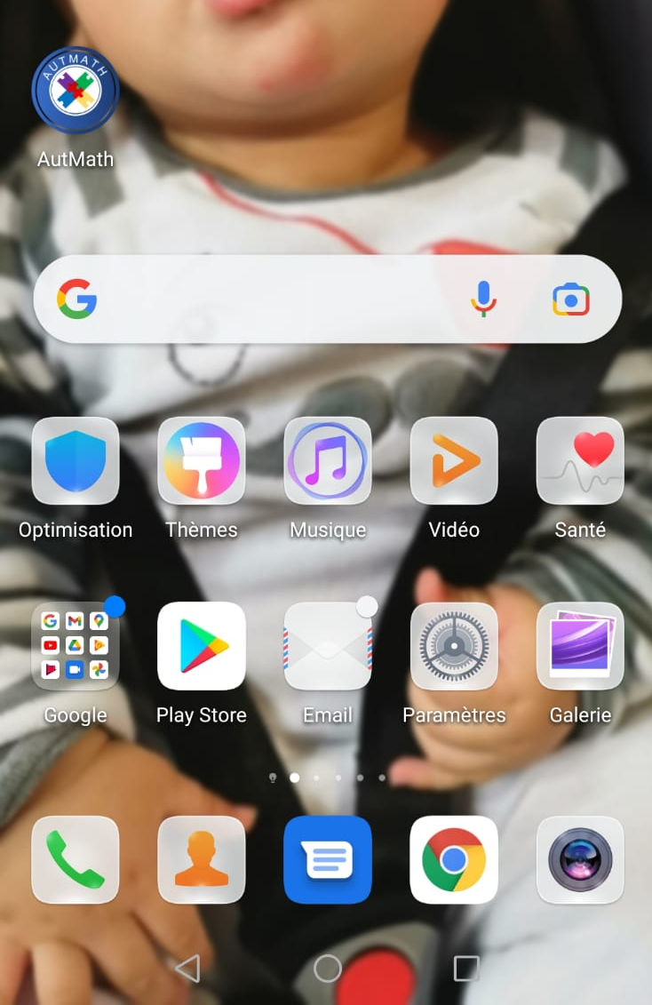
Android
Logo :
12

Slide 14

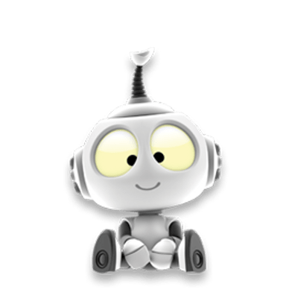

conclusion
13

Slide 15
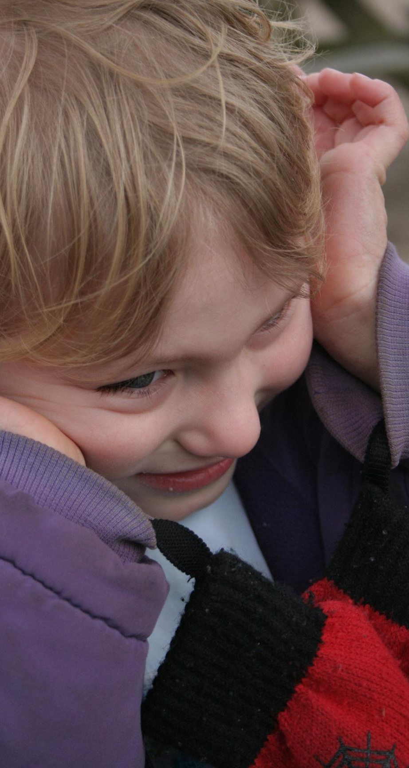
conclusion
“Sans oublier le grand hommage aux enfants autistes, nos sentiments affectueux pour eux.”
MIASHS 2022
14

